Slide 1
INSTITUCIÓN EDUCATIVA SAN JERÓNIMO EMILIANI
Tema: Misiones espaciales…
Samuel Esteban Sánchez Medina
6-A
Teodoro Rueda Cossio

Slide 2

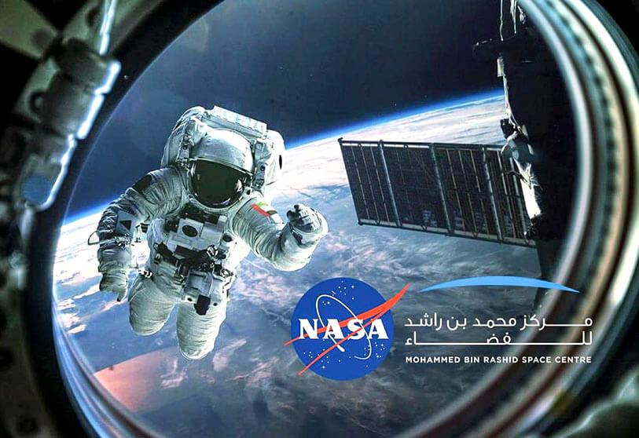
Misiones espaciales
Apolo 11
Soyuz 38
Crew Dragon Demo-2

Slide 3


Slide 4
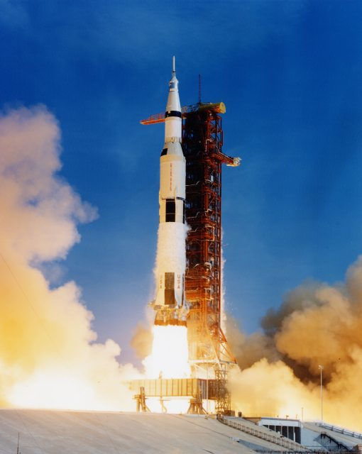
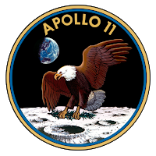
Apolo 11:
Neil Armstrong
Michael Collins
Edwin “Buzz” Aldrin

Slide 5
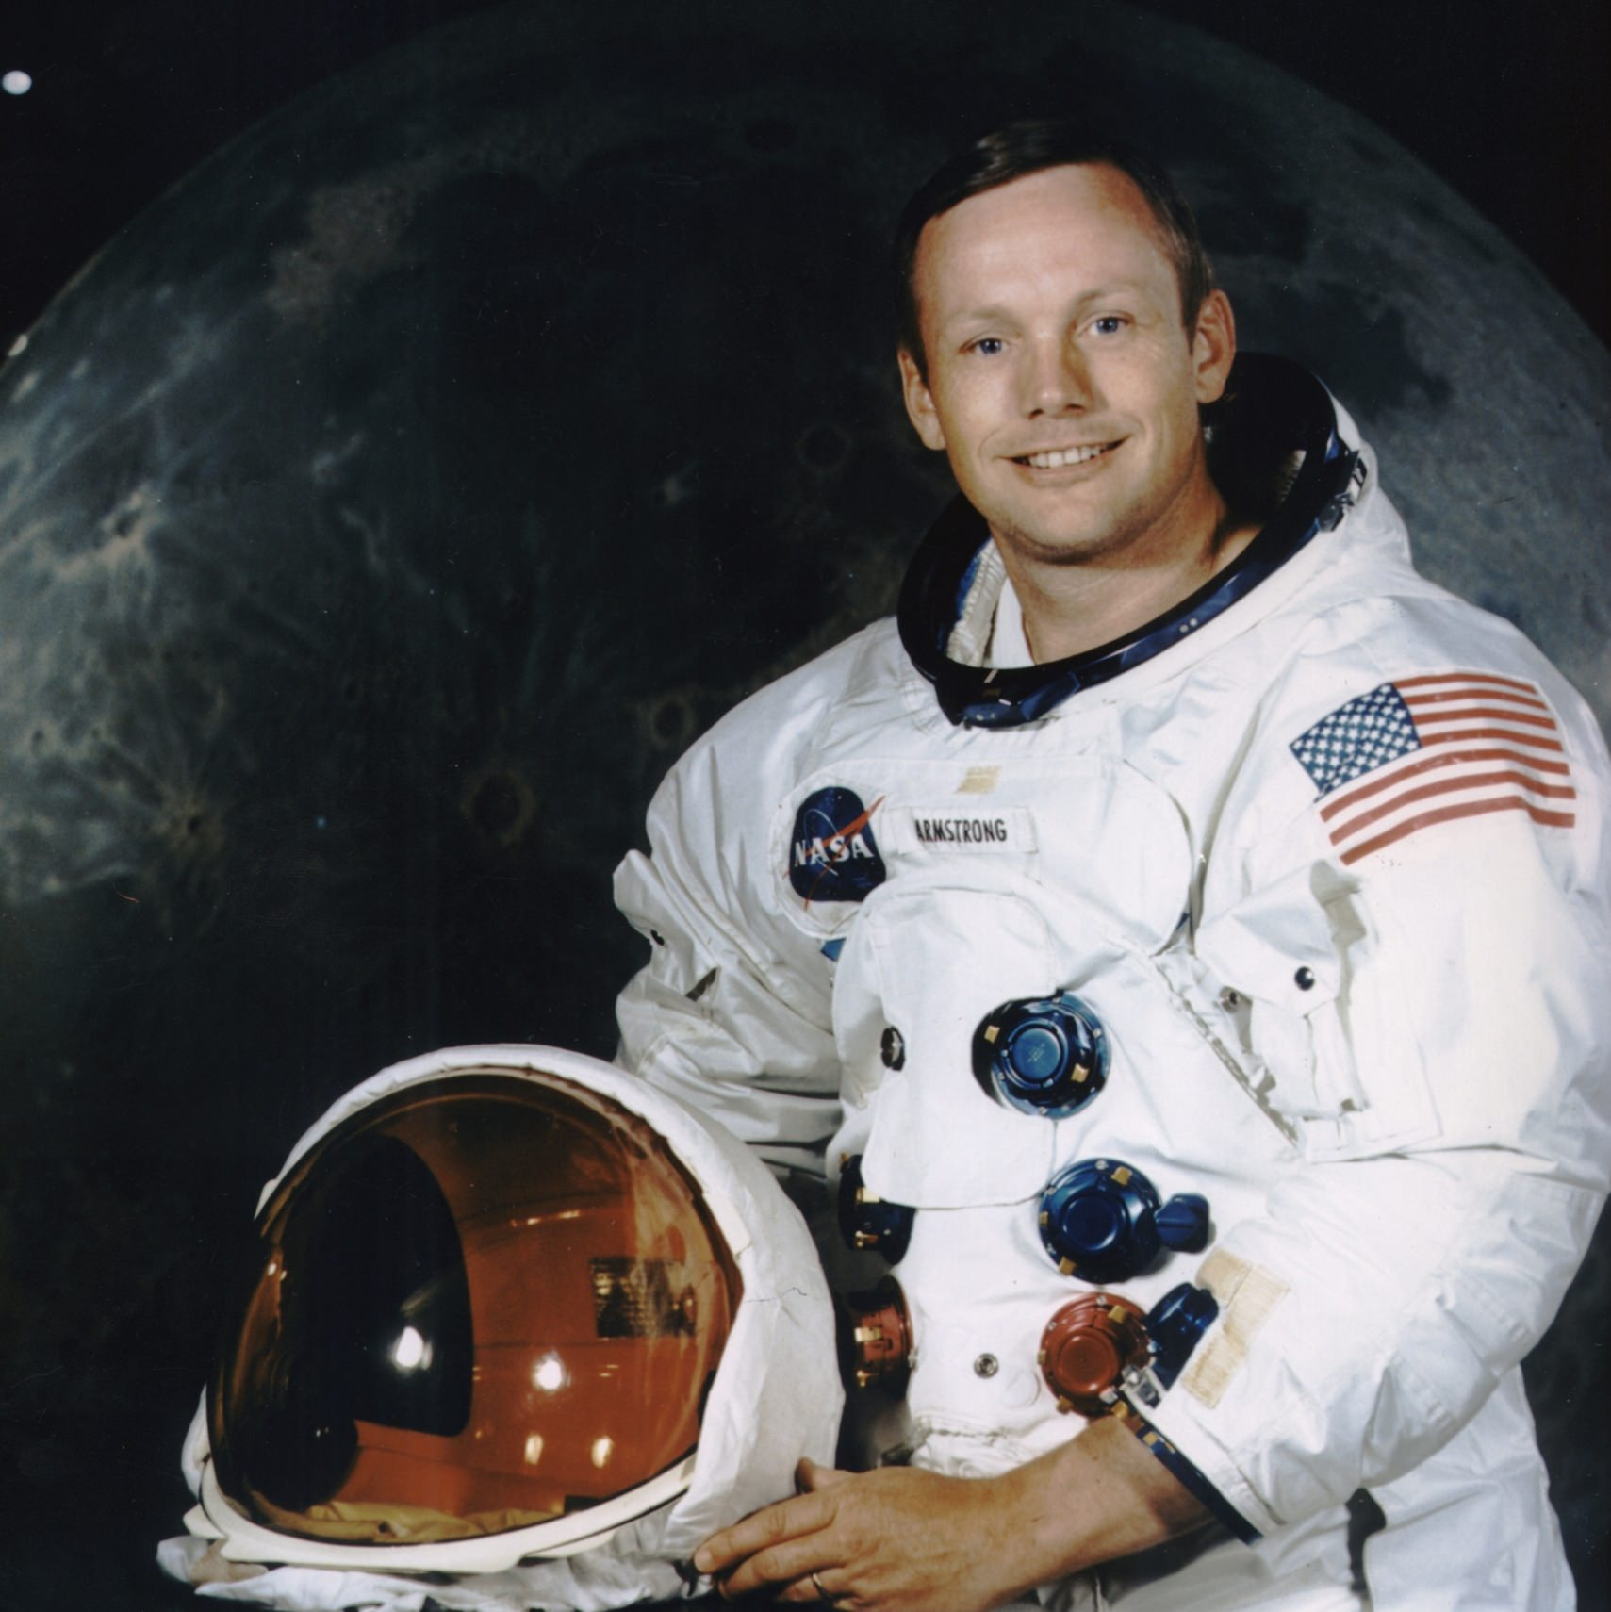

Neil Armstrong:
Nacimiento: 5 de agosto de 1930, Wapakoneta, Ohio, Estados Unidos
Fallecimiento: 25 de agosto de 2012, Cincinnati, Ohio, Estados Unidos con 82 años.
Misiones espaciales: Apolo 11, Gemini 8
Nombre de nacimiento: Neil Alden Armstrong
Hijos: Karen Armstrong, Mark Armstrong, Eric Armstrong
Cónyuge: Carol Held Knight (m. 1994–2012), Janet Shearon (m. 1956–1994)
Fue el primer hombre en pisar la Luna

Slide 6
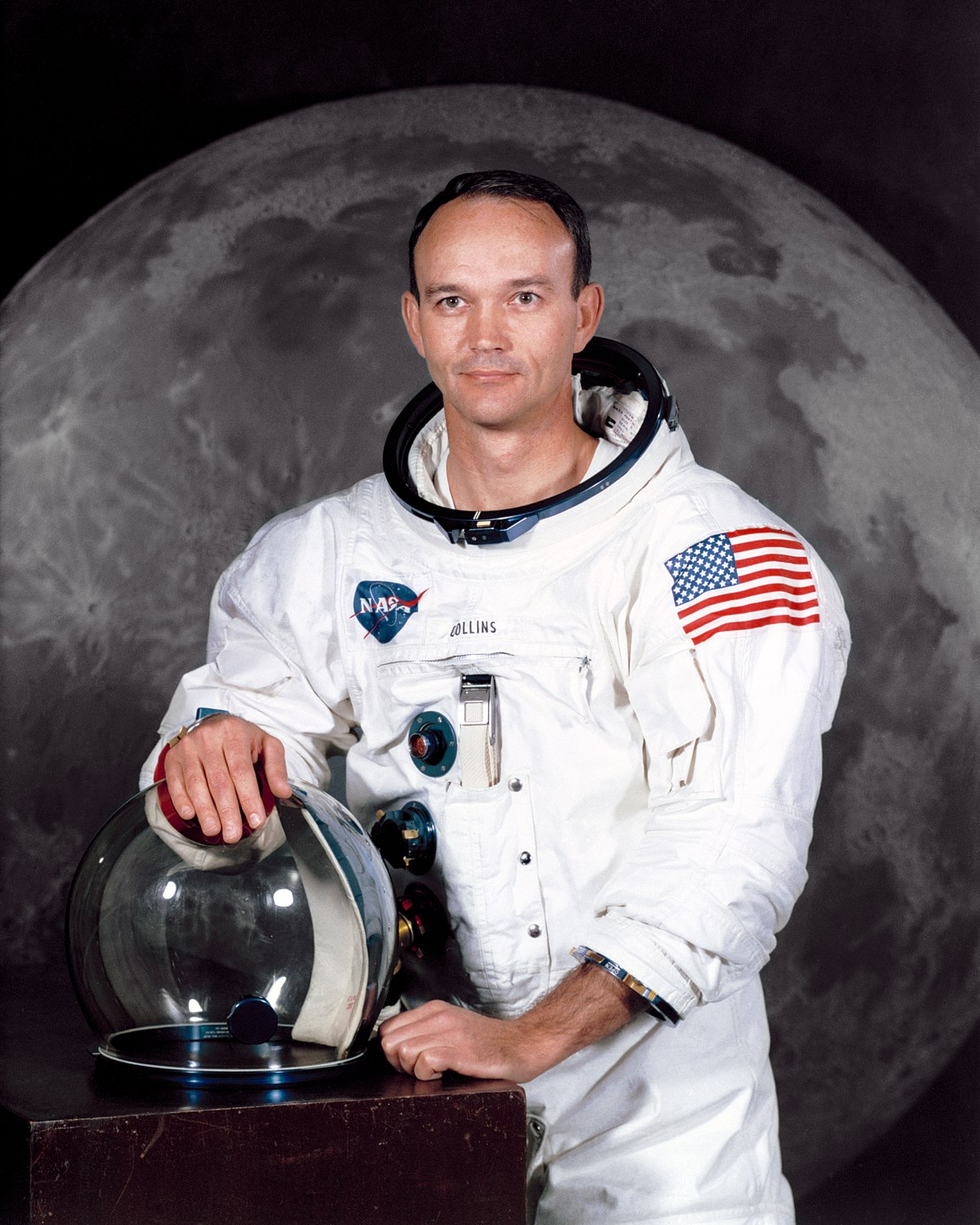
Michael Collins
Nacimiento: 31 de octubre de 1930, Roma, Italia
Fallecimiento: 28 de abril de 2021, Naples, Florida, Estados Unidos con 90 años por cáncer
Misiones espaciales: Apolo 11, Gemini 10
Cónyuge: Patricia M. Finnegan (m. 1957–2014)
Hijos: Kate Collins, Michael Collins, Ann Collins

Slide 7
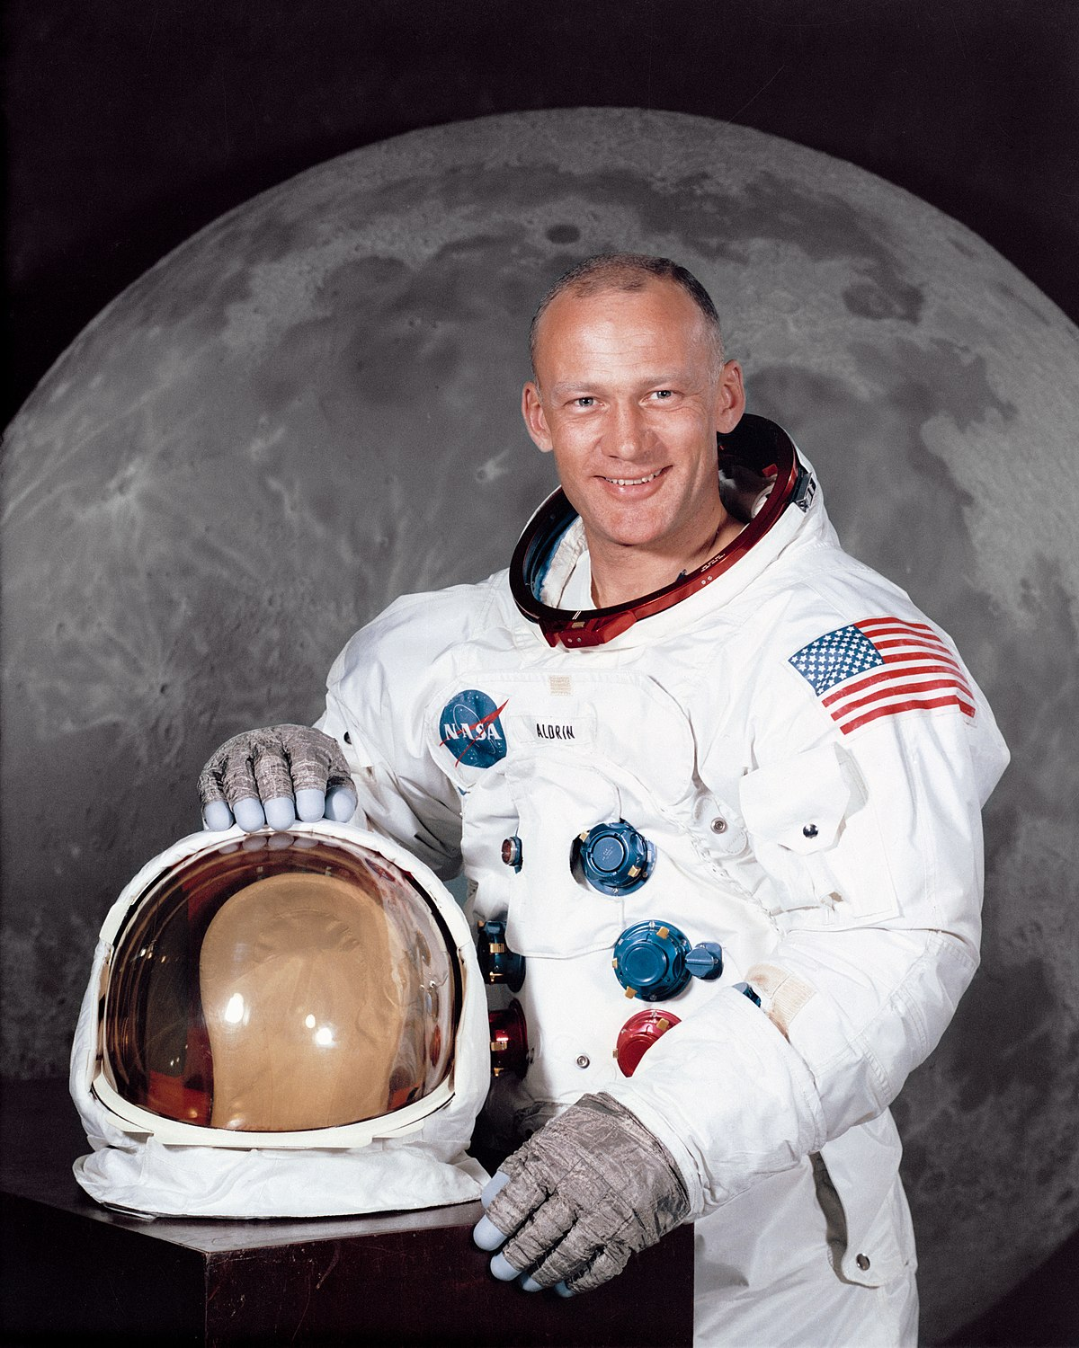
Edwin “Buzz” Aldrin
Nacimiento: 20 de enero de 1930 (edad 91 años), Glen Ridge, Nueva Jersey, Estados Unidos
Misiones espaciales: Apolo 11, Gemini 12
Nombre de nacimiento: Edwin Eugene Aldrin Junior
Cónyuge: Lois Driggs Cannon (m. 1988–2012), Beverly Van Zile (m. 1975–1978), Joan Archer (m. 1954–1974)
Hijos: Janice Aldrin, James Aldrin, Andrew Aldrin

Slide 8

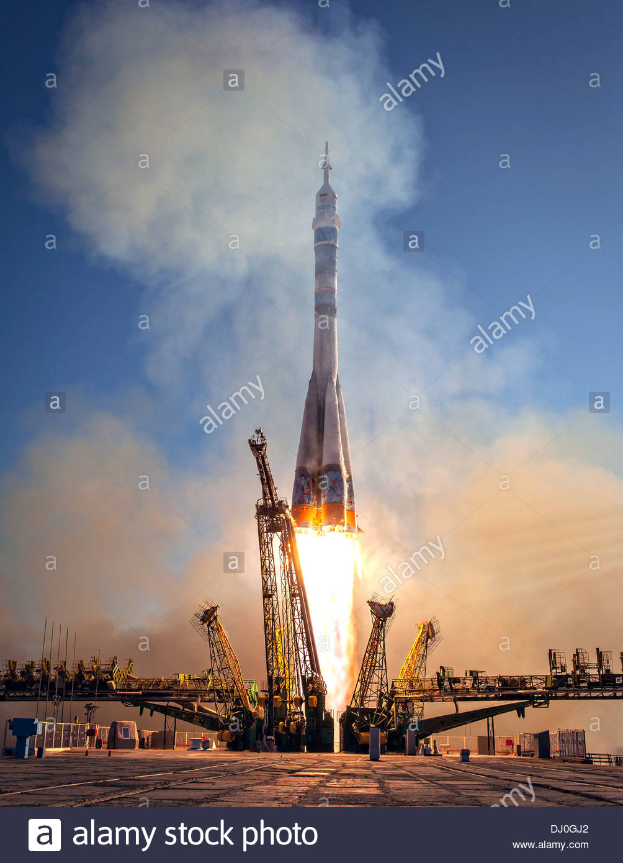
Soyuz 38
Arnaldo Tamayo Méndez
Yuri V. Romanenko

Slide 9
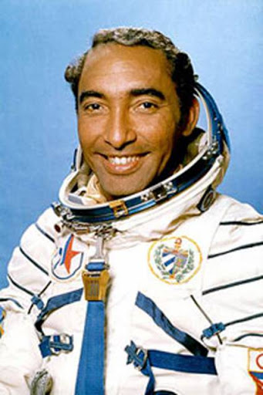
Arnaldo Tamayo Méndez
Nacimiento: 29 de enero de 1942 (edad 79 años), Guantánamo, Cuba
Misiones espaciales: Soyuz 38, Saliut 6
Primer vuelo espacial: Saliut 6
Premios: Orden Playa Girón, Héroe de la República de Cuba, MÁS
Libros: Un cubano en el cosmos

Slide 10
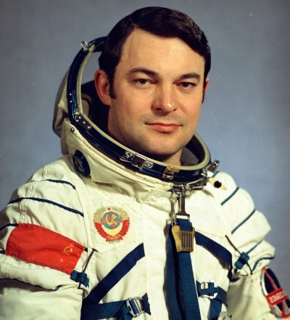
Yuri V. Romanenko
Nacimiento: 1 de agosto de 1944 (edad 76 años), Koltubanka, Rusia
Misiones espaciales: Soyuz 26, Soyuz 38, Soyuz 27, Soyuz TM-2, Soyuz TM-3, Mir EO-2, Salyut 6 EO-1
Educación: Chernihiv Higher Military Aviation School of Pilots
Primer vuelo espacial: Soyuz 26
Hijos: Román Romanenko
Premios: Piloto-Cosmonauta de la URSS, MÁS

Slide 11
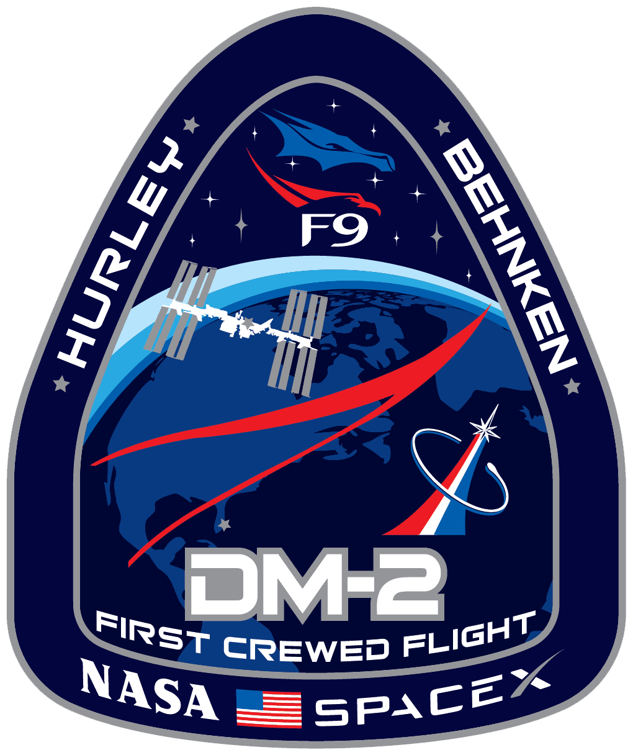
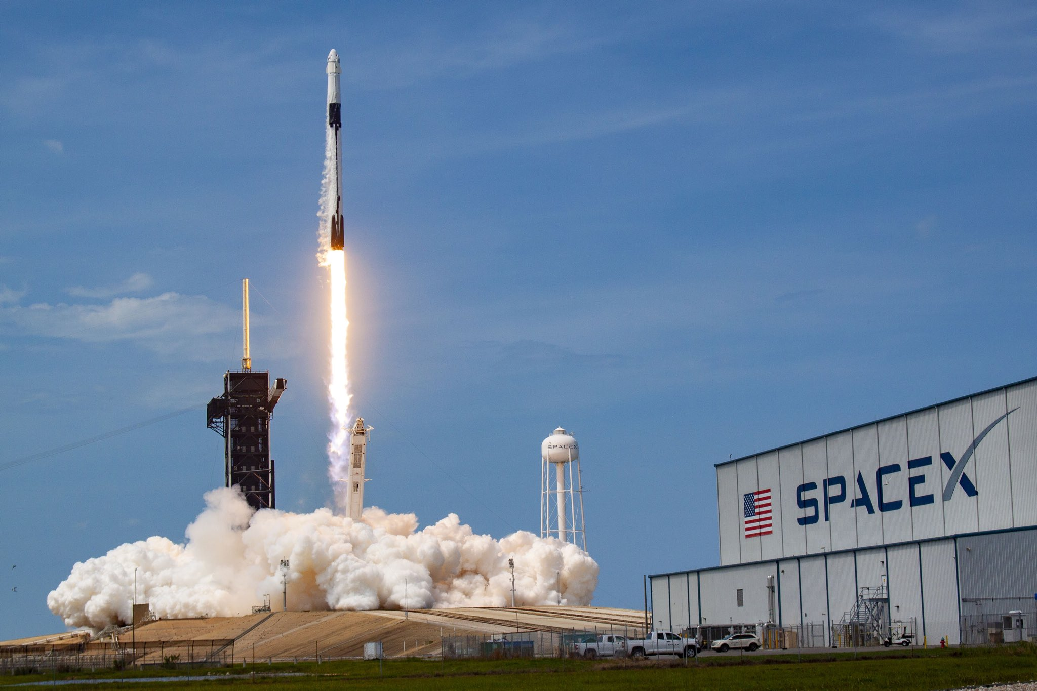
Crew Dragon Demo-2
Douglas G. Hurley
Robert L. Behnken

Slide 12
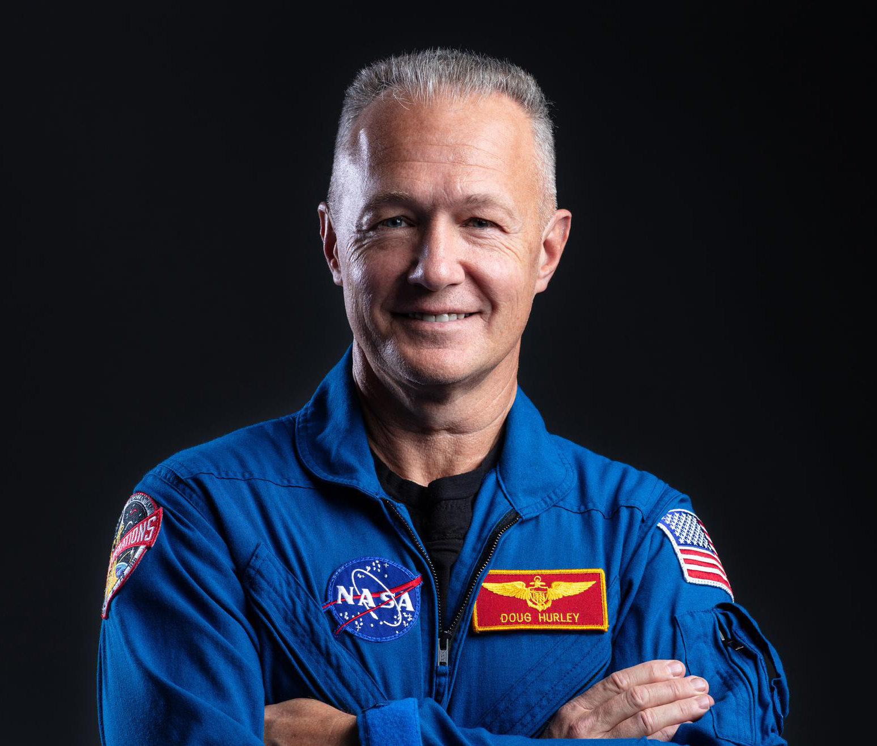
Douglas G. Hurley
Nacimiento: 21 de octubre de 1966 (edad 54 años), Endicott, Nueva York, Estados Unidos
Misiones espaciales: Crew Dragon Demo-2, STS-135, Expedición 63, STS-127
Cónyuge: Karen L. Nyberg
Hijos: Jack Hurley
Rango: coronel
Educación: Universidad Tulane, Owego Free Academy

Slide 13
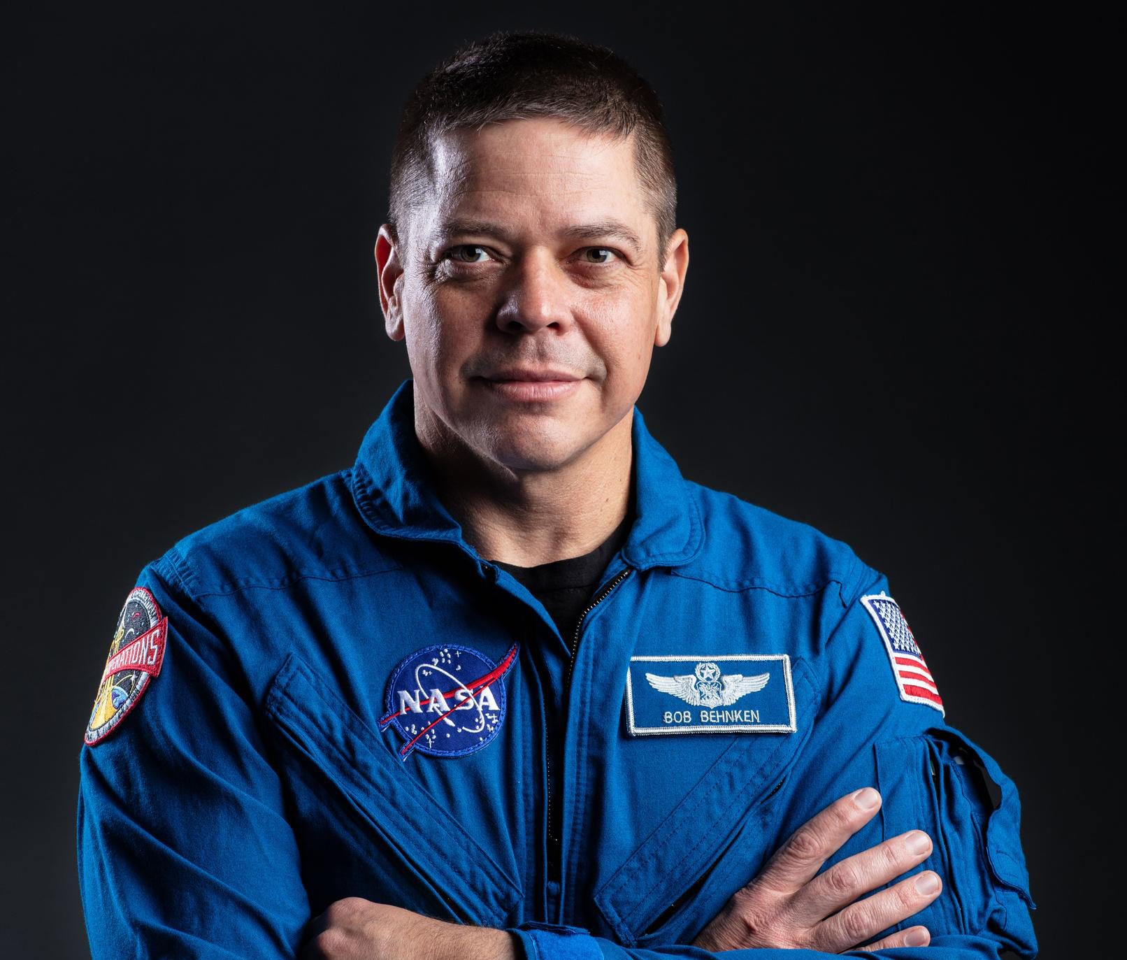
Robert L. Behnken
Nacimiento: 28 de julio de 1970 (edad 50 años), St. Ann, Misuri, Estados Unidos
Misiones espaciales: Crew Dragon Demo-2, Expedición 63, STS-130, STS-123
Cónyuge: K. Megan McArthur
Agencia espacial: NASA
Educación: Instituto Tecnológico de California (1997), Universidad Washington en San Luis, Pattonville High School
Hijos: Theodore Behnken

Slide 14

GRACIAS¡

Slide 15

Samuel Esteban Sánchez Medina – 6A

